Slide 1
المقدمة
مسألة ٥
مسألة ٦
مسألة ٧
الواجب
التاريخ
الحصة
الفصل
الفصل السابع :القسمة على عدد من رقم واحد
٥-٣ مهارة حل المسألة
٧-٣ خطة حل المسألة
صفحة ٨٦

Slide 2
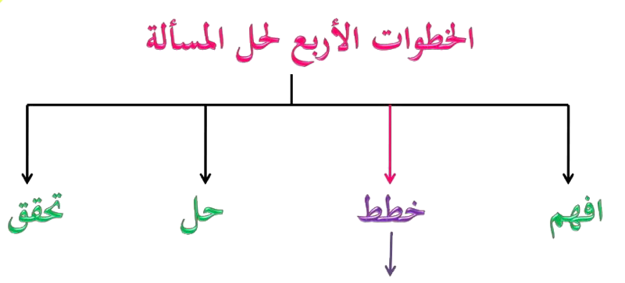
مسألة ٥
مسألة ٦
مسألة ٧
الواجب

Slide 3
المقدمة
مسألة ٦
مسألة ٧
الواجب
الحل
٥

Slide 4
المقدمة
مسألة ٦
مسألة ٧
الواجب
٥
افهم
خطط

Slide 5
المقدمة
مسألة ٦
مسألة ٧
الواجب
٥
حل
تحقق

Slide 6
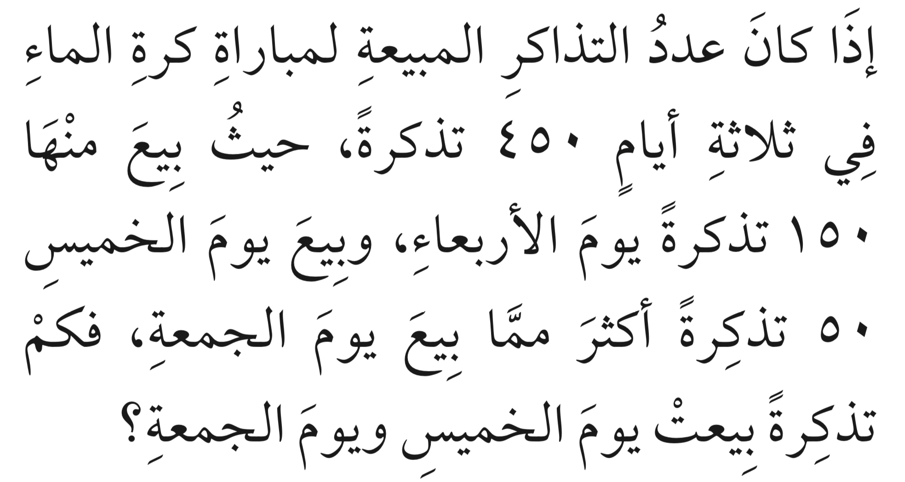
المقدمة
مسألة٥
مسألة ٧
الواجب
الحل
٦

Slide 7
المقدمة
مسألة ٥
مسألة ٧
الواجب
٦
افهم
خطط

Slide 8
المقدمة
مسألة ٥
مسألة ٧
الواجب
٦
حل
تحقق

Slide 9
المقدمة
مسألة ٥
مسألة ٦
الواجب
٧
الحل

Slide 10
المقدمة
مسألة ٥
مسألة ٦
الواجب
٨
افهم
خطط

Slide 11
المقدمة
مسألة ٥
مسألة ٦
الواجب
٨
حل
تحقق

Slide 12
المقدمة
مسألة ٥
مسألة ٦
مسألة ٧
الواجب
٨٧
٨
صفحة
سؤال
ختاماً
إنّ النجاح هو محصِّلة اجتهادات صغيرة تتراكم يوماً بعد يوم.

